Slide 1
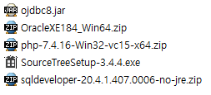

Slide 2
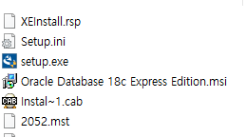

Slide 3
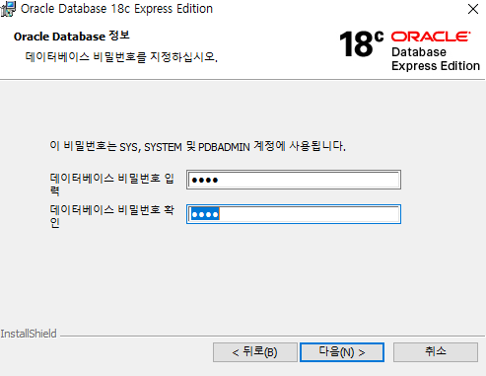
1234 추천
나중에 다시 바꿀 수 있습니다.

Slide 6
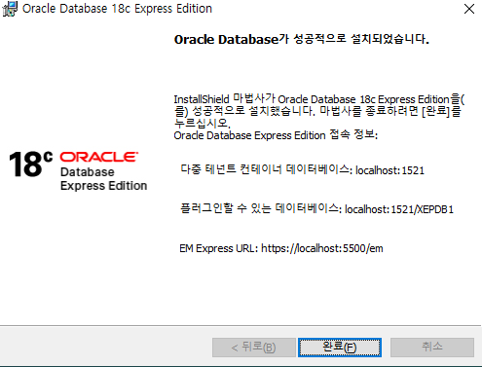

Slide 7
필수 설치 X

Slide 8
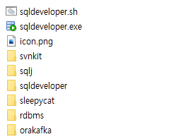
필수 설치 X

Slide 9
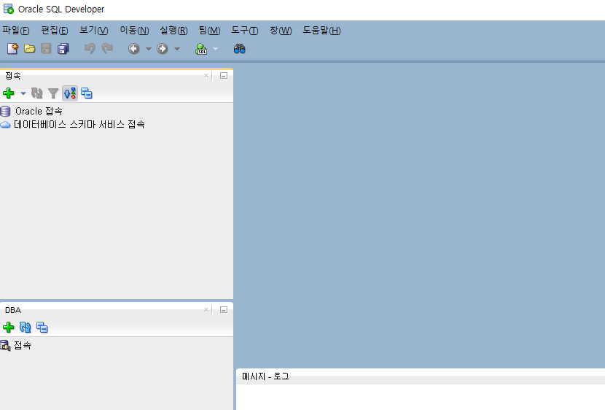
필수 설치 X

Slide 10
자바 이클립스로 이동

Slide 11
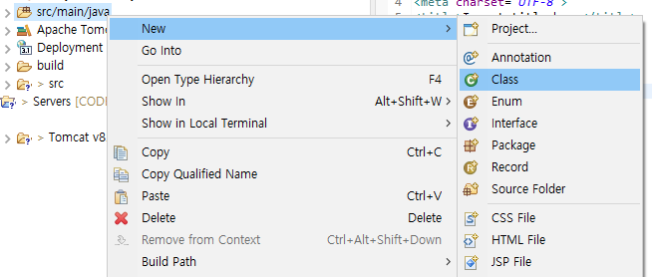

Slide 12
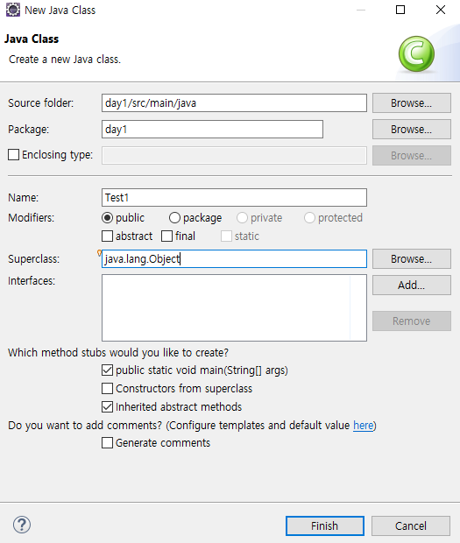
대문자로 시작

Slide 13
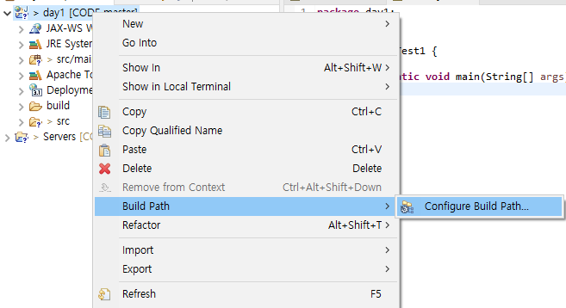

Slide 14
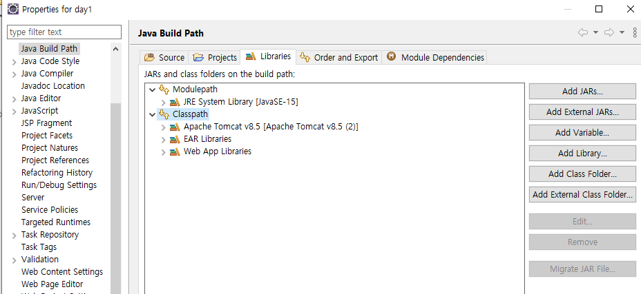

Slide 16
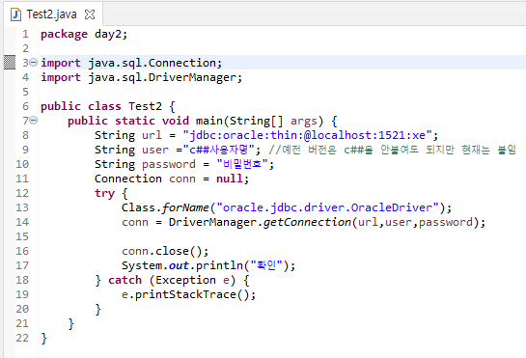
모든 권리를 가지고 있는
system 이라고만
입력 (c##제외)
1234 설치하면서 설정
위에 예시
코드 복붙

Slide 17
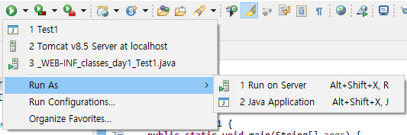

Slide 18
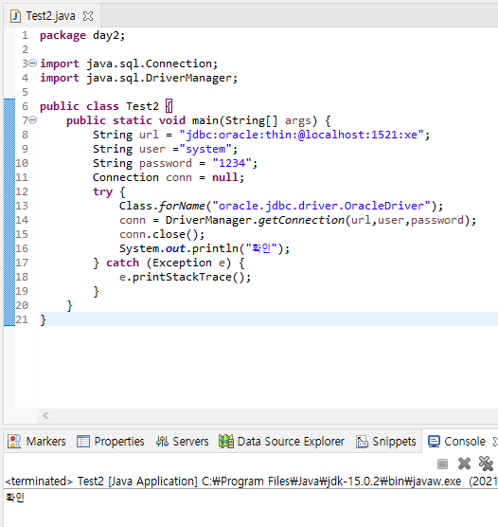

Slide 19
2번째 예제코드 복붙

Slide 20
